Slide 1

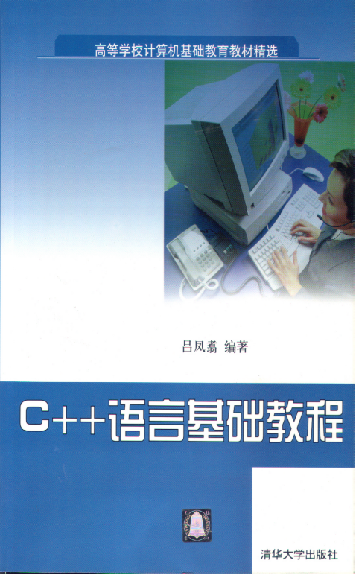
C++语言基础教程
高等学校计算机基础教育教材精选 吕凤翥 编著

Slide 2
面向对象程序设计
第1章 C++语言概述
第2章 数据类型和表达式
第3章 预处理和语句
第4章 函数和作用域
第5章 类和对象（一）
第6章 类和对象（二）
第7章 继承性和派生类
第8章 多态性和虚函数
第9章 C++的I/O流库

Slide 3
第3章 预处理和语句
3.1 预处理功能
3.2 语句
3.3 选择语句
3.4 循环语句
3.5 转向语句

Slide 4
3.1 预处理功能
一、预处理命令及预处理功能
1、预处理命令
C++源程序中包含的各种编译命令在程序被正常编译之前执行；
预处理命令不是C++语言的一部分；
2、预处理功能
由预处理命令实现的功能；
二、常用的预处理命令
文件包含命令
宏定义命令

Slide 5
3.1 预处理功能（续）
条件编译命令
停止编译命令
三、预处理命令使用说明
以" # "为引导；
每条预处理命令单独占用一行，同一行不能有其他预处理命令和语句；
预处理命令可以续行，续行符为" \ ";
预处理命令不是语句，不能以分号(;)结束；
预处理命令的位置可以放在开头、中间和结尾；

Slide 6
3.1.1 文件包含命令
一、功能
指示C++编译器将一个文件（头文件）的内容
嵌入到该指令所在的文件中该指令所在位置处；
头文件指存放与标准函数有关的信息，或者存放符号常量、类型定义、类和其他复杂类型的定义以及与程序环境相关信息的.h文件；
二、格式
#include <文件名>
由系统提供并放在指定子目录中的头文件；
#include "文件名"
由用户定义，放在当前目录或其他目录下的头文件或其他源文件；

Slide 7
3.1.1 文件包含命令（续）
三、说明
文件包含命令一般放在程序头；
一条文件包含命令只能包含一个文件；
文件包含命令可以嵌套；
文件名：myfile.h
#include "myfile2.h"
#include "myfile3.h"
包含文件不易过多；

Slide 8
3.1.2 宏定义命令
一、功能
用来将一个标识符定义为一个字符串，该标识符称为宏名，被定义的字符串称为替换文本；
二、宏定义命令格式
1、两种定义格式
简单宏定义
带参数的宏定义
2、简单宏定义
#define <宏名> <字符串>
定义符号常量，例如：#define PI 3.1415

Slide 9
3.1.2 宏定义命令（续）
#define与const定义符号常量的区别
const double PI=3.1415;
#define PI 3.1415
const产生一个具有类型的符号
#define仅产生文本替换，而不管内容是否正确
使用const可以定义一个局部常量，可局部在一个函数体内
用#define定义的常量的作用域是从定义时开始，直到使用#undef取消定义时为止，如果不取消定义，直到整个文件结束
使用const定义常量是一个说明语句，用分号(;)结束
使用#define定义常量是一个预处理命令，不能用分号(;)结束

Slide 10
3.1.2 宏定义命令（续）
说明
书写#define命令时，<宏名>与<字符串>之间用空格分隔，不能使用等号连接；
使用#define定义的标识符不是变量，它只用作宏替换，不占用内存；
#define是一条预处理命令，不用分号结束，它所定义的标识符等价于其后的字符串；
标识符被宏定义后，在取消这次宏定义之前，不允许重新对它进行宏定义；
宏定义可以嵌套，已定义的标识符可以用来定义新的字符串；

Slide 11
3.1.2 宏定义命令（续）
3、带参数的宏定义
#define <宏名>(<参数表>) <宏体>
说明
<宏体>应写在一行上，如果需要写在多行时，需使用续行符(\)结束，并在其后按下回车键；
<宏名>与左括号之间不能出现空格，否则空格右边都将作为宏体；
定义带参数的宏体时，宏体中与参数名相同的字符序列适当地加上括号，可以避免宏替换后出现的优先级问题；
C++中，带参数的宏定义常由内联函数取代；

Slide 12
3.1.2 宏定义命令（续）
例3.1：分析下列程序的输出结果。
#include <iostream.h>
void main()
{
int b(5);
#define b 2
#define f(x) b*(x)
int y(3);
cout<<f(y+1)<<endl;
#undef b
cout<<f(y+1)<<endl;
#define b(3)
cout<<f(y+1)<<endl;
}
输出：
8
20
12
简单宏定义
带参数的宏定义
b=2
b=5
b=3

Slide 13
3.1.2 宏定义命令（续）
4、替换正文中的操作符##与#
##：将它两边的操作数连接成一个符号；
#：将它右边的操作数变成一个字符串文字；
例如： #define CON(a,b) a##b
double i=CON(5,E-10)
double i=5E-10;
#define STR(a) #a
cout<<STR(Programming is fun!)<<endl;
cout<< " Programming is fun! " <<endl;
5、取消宏定义命令
#undef <标识符>

Slide 14
3.1.3 条件编译命令
一、功能
用来定义某些编译内容要在满足一定条件下才参与编译，否则不参与编译；可使同一源程序在不同的编译条件下产生不同的目标代码。
二、格式
格式一： #ifdef <标识符>
<程序段1>
#else
<程序段2>
#end if
或 #ifdef <标识符>
<程序段1>
#end if

Slide 15
3.1.3 条件编译命令（续）
格式二
#ifndef <标识符>
<程序段1>
#else
<程序段2>
#end if
或
#ifndef <标识符>
<程序段1>
#end if
格式三
#if <常量表达式1>
<程序段1>
#elif <常量表达式2>
<程序段2>
#elif <常量表达式3>
<程序段3>
...
#else
<程序段n+1>
#end if

Slide 16
3.1.3 条件编译命令（续）
例3.2：分析下列程序的输出结果。
#include <iostream.h>
#define A 10
void main()
{
#if A>0
cout<<"a>0"<<endl;
#elif A<0
cout<<"a<0"<<endl;
#else
cout<<"a==0"<<endl;
#end if
}
输出：
a>0

Slide 17
3.1.3 条件编译命令（续）
例3.3：避免重复引用某个头文件。
改进：
//myfile1.h
#ifndef MYHEAD_H
#define MYHEAD_H
#include "myhead.h"
#endif
//myfile2.h
#ifndef MYHEAD_H
#define MYHEAD_H
#include "myhead.h"
#endif
//main.cpp
#include "myfile1.h"
#include "myfile2.h"
//myfile1.h
#include "myhead.h"
//myfile2.h
#include "myhead.h"

Slide 18
3.1.3 条件编译命令（续）
例3.4：用于调试。
调试时：
#define DEBUG 1
...
#if DEBUG=1
cout<<"OK"<<endl;
#end if
...
调试后：
#define DEBUG 0
...

Slide 19
3.1.4 停止编译命令
一、格式
#error <字符序列>
二、功能
当编译器遇到该指令时，显示“字符序列”，即错误信息，然后停止对该程序的编译，从而可以在编译阶段发现程序中的错误；
三、示例
假设country值为：US、ENGLAND、CHINA
程序中有如下语句：

Slide 20
3.1.4 停止编译命令（续）
//…
#else
#error You define country incorrectly
#endif
当country的值不是上述三者之一时，编译器将显示：
You define country incorrectly
然后停止编译。

Slide 21
3.2 语句
1、表达式语句和空语句
表达式语句：任何一个表达式加上分号(;)；
空语句：只有一个分号(;)的语句；
2、复合语句和分程序
复合语句：由两条或两条以上的程序构成，并由一对花括号括起；
分程序：又称块结构，含有一条或多条说明语句的复合语句；

Slide 22
3.3.1 条件语句
if (<条件1>) <语句1>
else if (<条件2>) <语句2>
else if (<条件3>) <语句3>
...
else if (<条件n>) <语句n>
else <语句n+1>
说明：
if语句可以嵌套，在此情况下，else与最近的一个没有与else配对的if配对。

Slide 23
3.3.2 开关语句
switch (<整型表达式>)
{
case <整常型表达式1>:<语句序列1>
case <整常型表达式2>:<语句序列2>
...
case <整常型表达式n>:<语句序列n>
default <语句序列n+1>
}
注意：
在执行语句序列中如果遇到break语句，则退出switch语句，执行后面的语句；如果其后的语句序列中没有break语句，则一直执行至switch语句结束。

Slide 24
3.3.2 开关语句（续）
例3.5：分析下列程序的输出结果。
#include <iostream.h>
void main()
{
int i(1),j(0),m(1),n(2);
switch(i++)
{
case 1:m++;
n++;
case 2:switch(++j)
{
case 1:m++;
case 2:n++;
}
case 3:m++;
n++;
break;
case 4:m++;n++;
}
cout<<m<<', '<<n<<endl;
}
输出：
4,5

Slide 25
3.4 循环语句
1、while循环语句
while (<条件>) <语句>;
2、do-while循环语句
do <语句>
while (<条件>);
do-while循环与while循环的区别：
do-while循环至少执行一次循环体，while循环可能一次也不执行循环体；
3、for循环语句
for (d1;d2;d3) <语句>;
4、多重循环

Slide 26
3.5 转向语句
1、goto语句
格式： goto <语句编号>;
goto语句只能在一个函数内进行转向；
2、break语句
格式： break;
适用情况：
用于开关语句的语句序列中，其功能是退出开关语句，执行其后的语句；
用于循环体中，其功能是用来退出该重循环；
3、continue语句
格式： continue;
功能：在循环体中用来结束本次循环；

